Slide 1
Budsjett 2017
Økonomiplan 2017-2020
Bydelene
Presentasjon oppdatert for vedtatt økonomiplan 2017-2020 og Statsbudsjett 2017

Slide 2
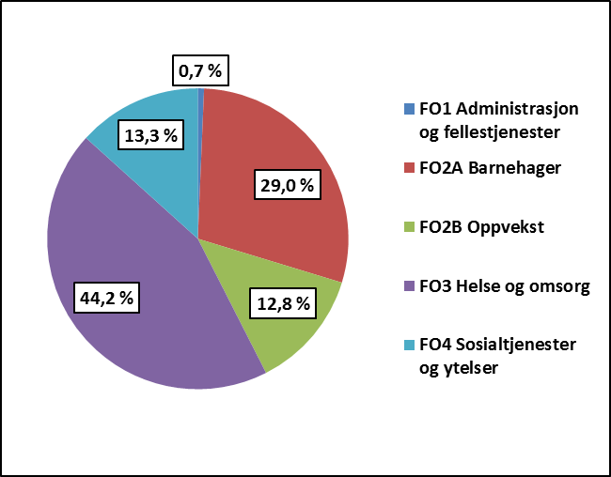
Budsjettomfanget 2017
Bydelsfordelt ramme i 2017 kroner

Slide 3
Budsjettvekst 2017
Nominell budsjettvekst

Slide 4


Generell rammereduksjon for sektorene 2017-2020
Rammereduksjon i økonomiplan 2016-2019 er 527 mill.

Slide 5
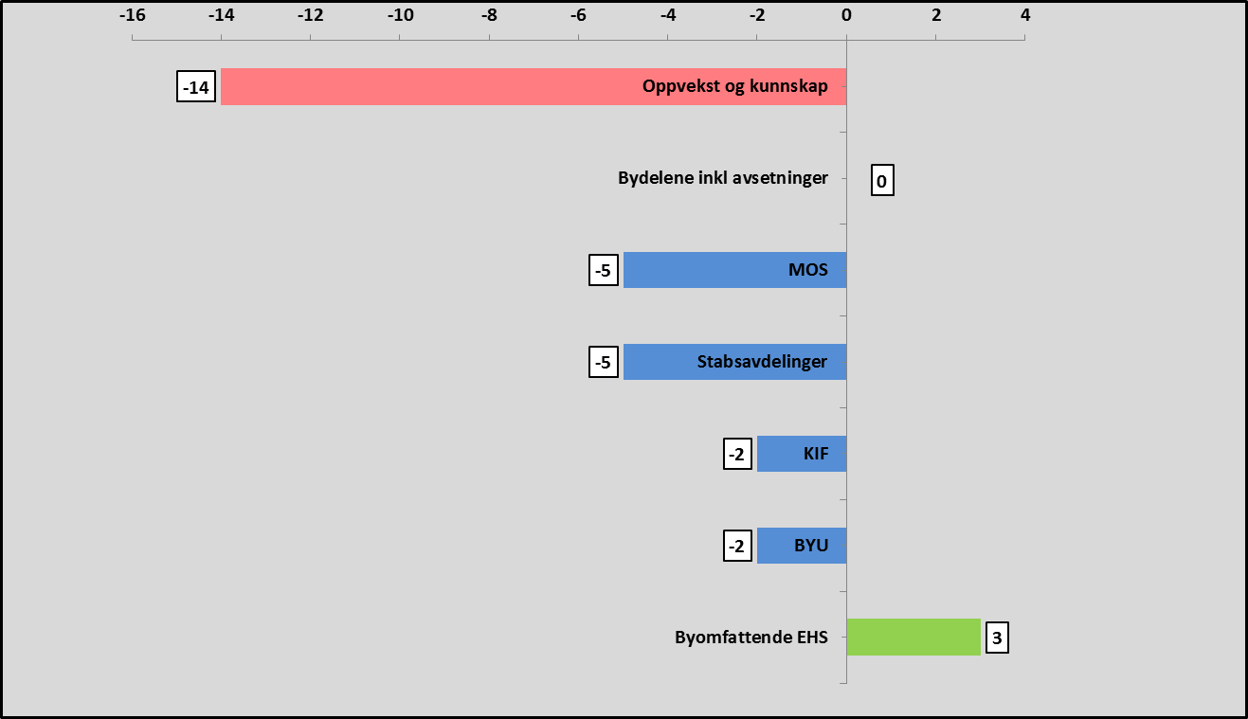
Generell rammereduksjon på sektorene 2017
Reduksjon på 26 mill. Bydelssektoren har ikke rammekutt

Slide 6
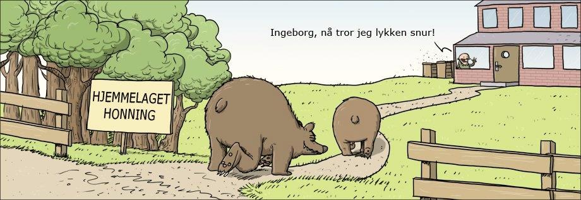
Generell rammereduksjon for bydelene 2017-2020

Slide 7
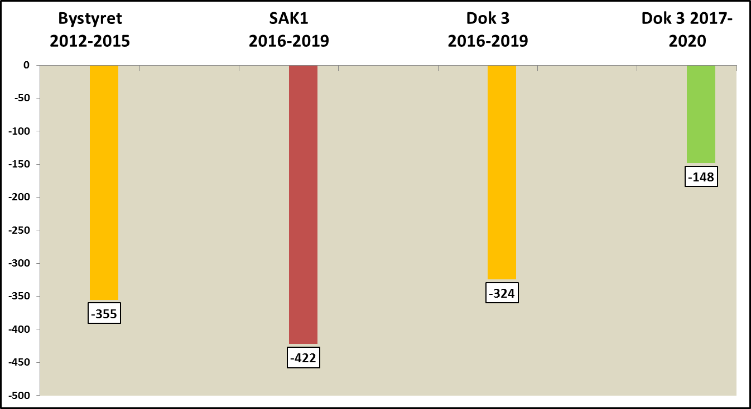
Generell rammereduksjon for bydelene 2012-2020
Forbedring på 176 mill. i forhold til Dok 3 2016-2019

Slide 8
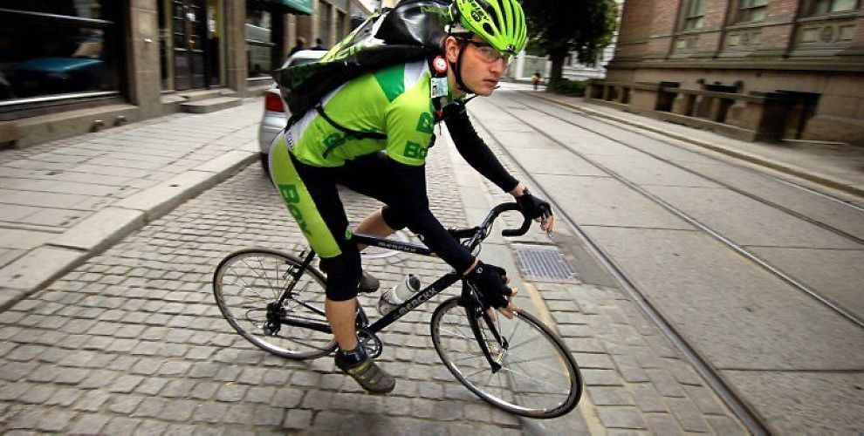

Tilbakeføring av rammekutt

Slide 9
Økonomiplan bydelene - 2017-2020
Reelt innsparingskrav i forhold til korrigert budsjett – endring i det økonomiske handlingsrommet
Følgende forhold er ikke definert som reell vekst:
  Demografikompensasjon
  Særskilte styrkinger i forhold til 2016 med forutsetning om aktivitetsøkning – (årsverk hjemmebaserte tjenester, helsestasjonstjenesten, bo-oppfølging rusomsorg, aktivitetsplikt sosialhjelpsmottakere under 30 år)
  Konsekvensjustering for forventet utgiftsøkning (barnehager, sosialhjelp, flyktninger, brukere med ressurskrevende tjenester, avlasterdommen)

Slide 10

Budsjettøkning i 2017

Slide 11
Budsjettøkning i 2017

Slide 12
Bydelene totalt – reell rammeendring i 2017

Slide 13
Bydelene – realendring 2016-2017

Slide 14
Bydelene – realendring dekomponert
Stor reell omfordeling – før samlet ramme justeres

Slide 15
Bydelene – realendring revidert fordelingssystem
Stor reell omfordeling – før samlet ramme justeres

Slide 16
Bydelene – realendring pr funksjonsområde
Stor reell omfordeling – før samlet ramme justeres

Slide 17
Bydelene – uspesifisert rammeendring

Slide 18
Justering av tilskudd ikke-kommunale barnehager
Budsjettjusteringsfaktor (2,36 %) er høyere enn prosentvis satsendring

Slide 19
Omlegging statstilskudd Enslig mindreårige flyktninger
Statlig barnevernsrefusjon for bosatte Enslig mindreårige flyktninger opphører fra 2017 og blir erstattet med en oppjustering av særskilt tilskudd ved bosetting av Enslig mindreårige flyktninger
Særskilt bosettingstilskudd øker på helårsbasis fra kr 207 000 i 2016 til kr 1 198 000 til og med det året barnet fyller 16 år og til kr 750 000 fra og med det året barnet fyller 17 år.
Ekstratilskudd på kr 100 000 ved bosetting videreføres i 2017. For øvrig gis det ordinære tilskuddet på månedsbasis i bosettingsåret.
Fast bosettingstilskudd fordeles med 90 % til bostedsbydel og 10 % til Utdanningsetaten – dette gjelder både ordinært tilskudd og ekstratilskudd. Ordningen administreres av Velferdsetaten.
Tilskuddet skal inntektsføres på Kostra 850 under FO4 Sosialtjenester

Slide 20
Omlegging statstilskudd Enslig mindreårige flyktninger
Samlet inntektseffekt og fordeling pr bydel er estimert på bakgrunn av opplysninger om barnevernstiltak og barnevernsrefusjon i 2015
Bydelene må etterprøve denne beregningen ved å ta utgangspunkt i aktivitets- og regnskapsdata for 2016. Oppgitt merinntekt pr bydel er vist i flere steder i presentasjonen. Sagene har størst positiv uttelling -16 mill.
Overføring på helårsbasis til opplæringstilbud i regi av UDE er kr 120 000 for barn til og med 16 år og kr 75 000 til ungdom fra og med 17 år. Dette kommer i tillegg til ordinær elevtallskompensasjon.
Netto merinntekt for bydelene i 2017 er estimert til 50 mill.

Slide 21
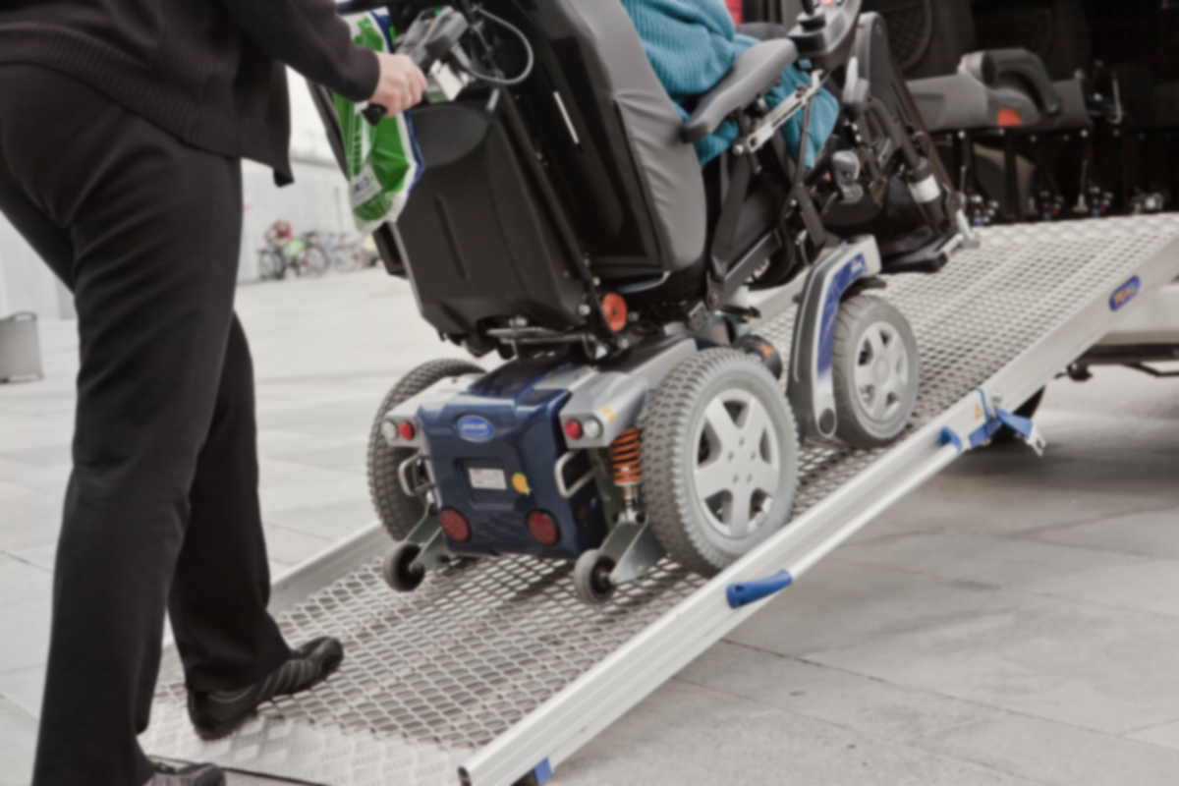
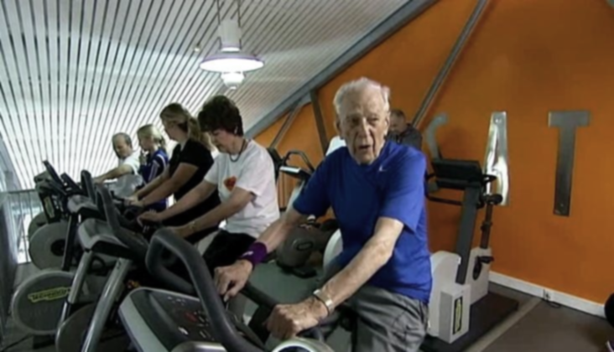
Økonomiplan bydelene - 2017-2020
Demografikompensasjon 80+ i 2017 - minus 45 mill.

Slide 22
Bydelene – demografikompensasjon 2017

Slide 23
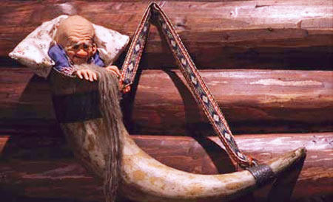

Økonomiplan bydelene - 2017-2020
Særskilt tildeling flere årsverk i hjemmebaserte tjenester som skal prioriteres

Slide 24
Bemanning i skolehelsetjenesten
Skolehelsetjeneste videregående og ungdomstrinnet – ikke oppdaterte tall ennå

Slide 25
Budsjettendring 2017 som forutsetter aktivitetsøkning

Slide 26
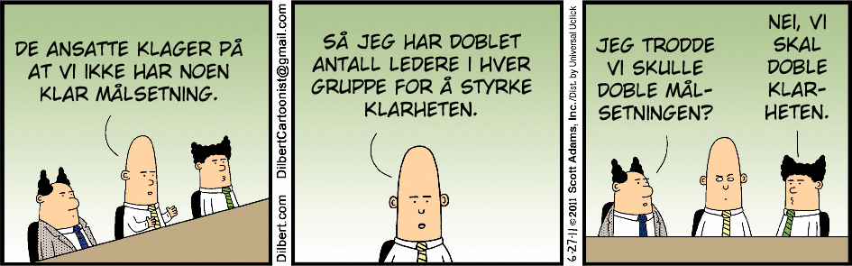
Strukturelle endringer
Tilstrekkelige styringsvirkemidler for å oppnå fastsatte mål

Slide 27
Strukturelle endringer
Kompensere for de høyeste døgnprisene ved institusjonsplassering
Redusere døgnprisen så langt ned som avsetningen tillater.
Basert på faktisk bruk av institusjon i budsjettåret –
til og med november 2017.
Sentral pott for å kompensere høye døgnpriser barnevernet

Slide 28


Økonomiplan bydelene - 2017-2020
Økt satsing rusomsorg
Aktivitetsplikt - under 30 år
Ytterligere satsing i statsbudsjett 2017 – rusomsorg og aktivitetsplikt

Slide 29
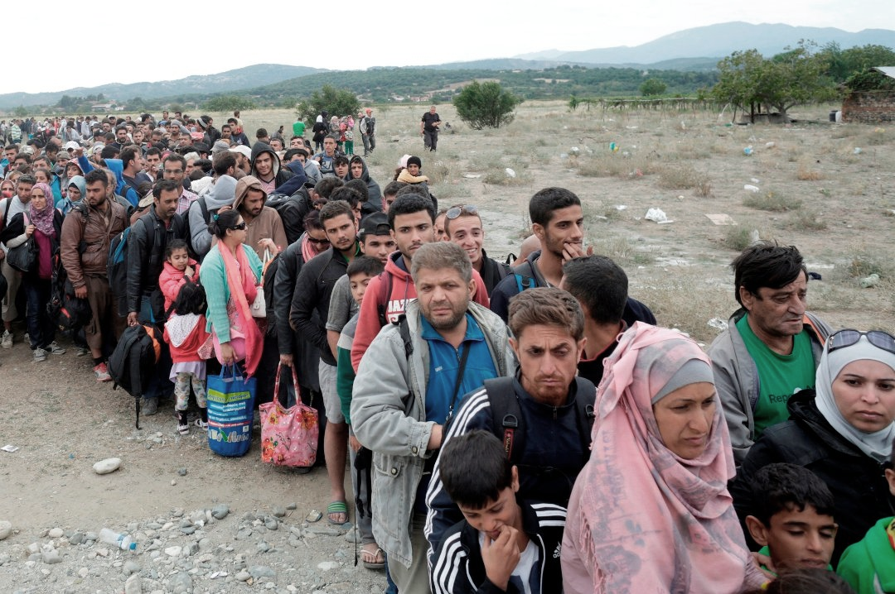
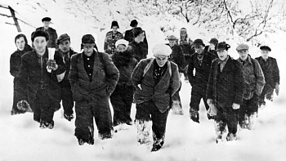
Økonomiplan bydelene - 2017-2020

Slide 30
Bydelene – viktige konsekvensjusteringer for 2017
Ulikt utslag mellom bydelene – både reserver og underdekning

Slide 31
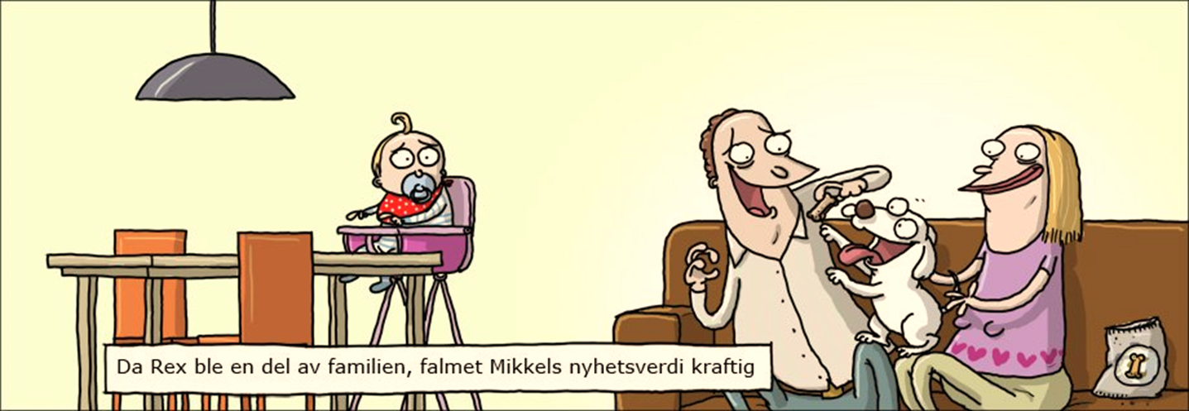
Økonomiplan bydelene - 2017-2020
Nye familier – stor variasjon i oppfølgingsbehov

Slide 32
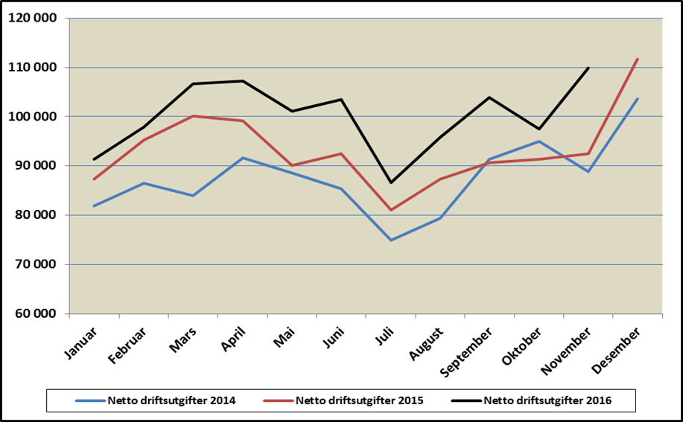
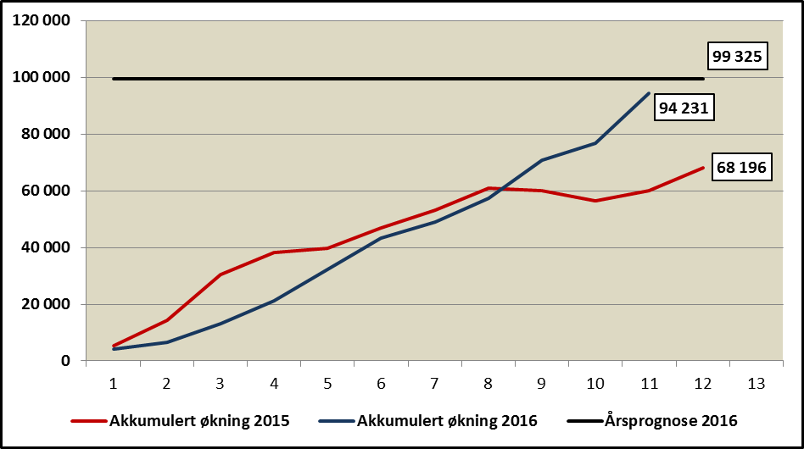
Økonomiplan bydelene - 2017-2020
Mill kr
1 218 222
Mill kr
Sosialhjelpsramme 2017 er lavere enn mekanisk forbruksprognose 2016

Slide 33
Bydelene – eksternt tildelt budsjett 2016

Slide 34
Bydelene – utgiftsvekst økonomisk sosialhjelp i 2016
Økende årlig veksttakt i forhold til 2015 - fra 6,5 % til 8,9 %

Slide 35
Bydelene – forbruk økonomisk sosialhjelp i 2016
Tilnærmet budsjettbalanse –tilskudd flyktninger 2 halvår er inkludert

Slide 36
Sosialhjelp fra 2016 til 2017 – endret handlefrihet
Forutsetter ingen realeffekt 2016-2017 for bydelenesamlet av konsekvensjustering

Slide 37
Sosialhjelp fra 2016 til 2017 – nivåvurdering
Lavere ramme enn mekanisk prognose - sentral risikoavsetning på 41 mill.

Slide 38

Økonomiplan bydelene - 2017-2020
Økt risikoavsetning til sosialhjelp i Tilleggsinnstillingen

Slide 39
Årsbudsjett 2017 – lønns- og prisjustering
Nye pensjonsvedtekter - sentral pensjonsavsetning på 303 mill.
Kriteriebasert fordeling - omfordelingseffekter
Merk at netto kostnadssats er fastsatt til 23,2 %

Slide 40
Årsbudsjett 2017 – lønns- og prisjustering

Slide 41
Årsbudsjett 2017 – lønns- og prisjustering
Husk at tabelltillegg pr 1.mai 2017 kun har delårs-effekt
Ramme for lønnsoppgjør 2017 er 2,7 %

Slide 42
Korrigert budsjett 2016 –fra SAK 1 til Dok 3

Slide 43
Korrigert budsjett fra SAK1 til TI
Redusert kapitaltilskudd ikke-kommunale barnehager er teknisk nøytralt - korrigert budsjett er justert som rammeendring.
Bydelene kan nå ta betalt for oppholdstimer omfattet av tiltak etter opplæringsloven. Det forutsettes at merinntekt er 3 mill. og fordelt i forhold til bydelenes andel av timer til slike tiltak pr 31.12.2015
Økt driftstilskuddssats til familiebarnehager vil gi utgiftsøkning som vist i korrigert budsjett. Kløverveien barnepark ble lagt inn for ett år
Korrigert budsjett nedjustert med 9,642 mill. ut fra bydelenes andel av private storbarnekvivalenter 31.12.2015. Det gir tilsvarende realeffekt.
Bydelene må selv søke om andel av 250 mill. i øremerket tilskudd til helsestasjon. Forutsettes at uttrekk er teknisk nøytralt – Stortinget økte tilskuddsrammen fra 100 mill. til 250 mill.

Slide 44
Korrigert budsjett 2016 –fra SAK 1 til Dok 3

Slide 45
Korrigert budsjett fra SAK1 til DOK 3
Aker samhandlingsarena blir gratis å bruke. Forutsettes teknisk nøytralt. Dette må bydelene vurdere selv.
Inntektssvikt på 30 mill. i refusjon for brukere med ressurskrevende tjenester forutsatt som andel brukere pr 31.12.2015. Innslagspunkt 2017 fremmes i statsbudsjett 2018 – ble kr 1 157 for 2016 og prisjustert blir dette kr 1 186 for kommuneregnskap 2017.
Ikke mulig foreløpig å vurdere realutslag pr bydel av Avlasterdommen.
Styrket bo-oppfølging rusomsorg og aktivitetsplikt under 30 år – her forutsettes det at aktiviteten øker på samme måte som tildelt beløp.
Korrigering for sosialhjelp i 2016 gir kun realendring for revidert fordelingssystem, oppdaterte kostnadsnøkler og regnskapsandel.
Omlegging av statstilskudd EM forutsettes å gi 50 mill. i gevinst

Slide 46
Realendring 2016-2017 – fra TI til DOK 3

Slide 47
Realendringer fra TI til DOK 3
Generell rammeøkning er på 7,750 mill. og er fordelt pr FO.
Realeffekt av driftstilskudd ordinære ikke-kommunale barnehager er beregnet for bydelene samlet og fordelt utfra andel barn.
Realeffekt av omlegging fra barnevernsrefusjon Enslig mindreårige flyktninger til forhøyet fast årlig bosettingstilskudd er estimert med basis i aktivitets- og regnskapsdata for 2015. Bydelene bør oppdatere beregningene i forhold til hva som skjedde i 2016..

Slide 48
Samlet ramme – Dok 3 2017 i faste 2016-priser
Merk at rammen er i faste 2016 priser og er ikke kroneavrundet

